Slide 1
IL PROGETTO DI LETTURA ANIMATA PER GENITORI…CONTINUA…
ALCUNI GENITORI DELLA SCUOLA DEL’INFANZIA DI SANTA CATERINA, DOPO AVERE PARTECIPATO AL LABORATORIO DI LETTURA ANIMATA, ATTIVATO NEL MESE DI FEBBRAIO, NELLA NOSTRA SCUOLA…HANNO VOLUTO “REINVENTARE” LA STORIA DI BIANCANEVE CON LA PARTECIPAZIONE ATTIVA DEI BAMBINI.

Slide 2
LA STORIA E’ STATA RACCONTATA E PRESENTATA PER LA FESTA DI FINE ANNO…E’ STATO UN MOMENTO MOLTO COINVOLGENTE E DIVERTENTE PER TUTTI…
BAMBINI-FAMIGLIE- DOCENTI

Slide 3
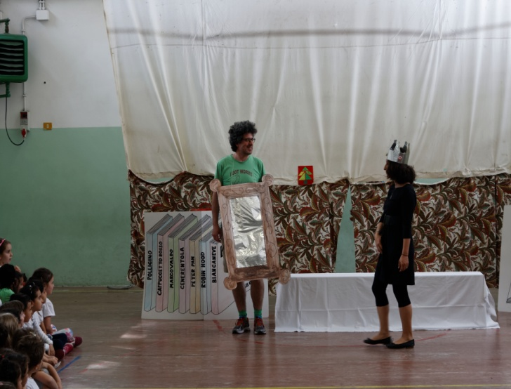
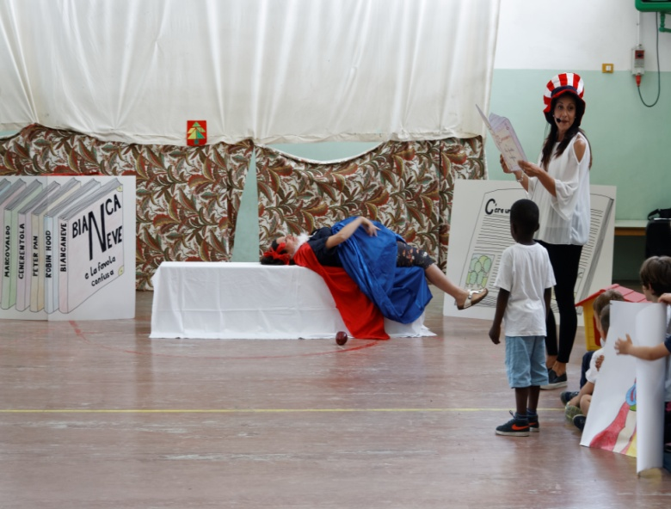
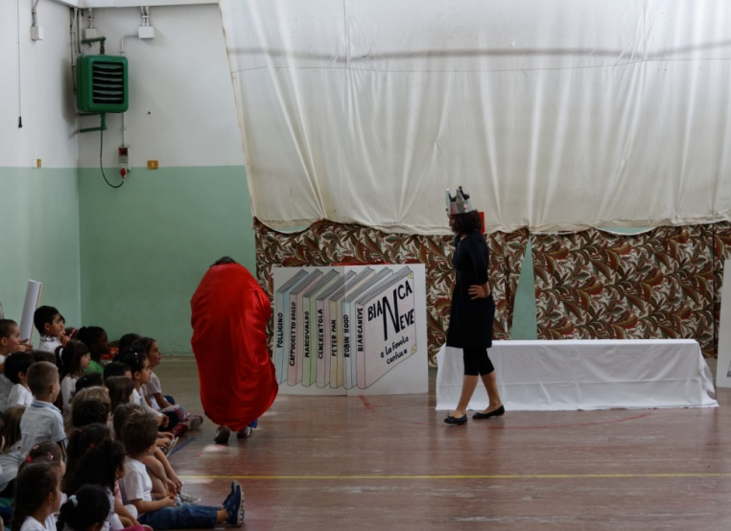
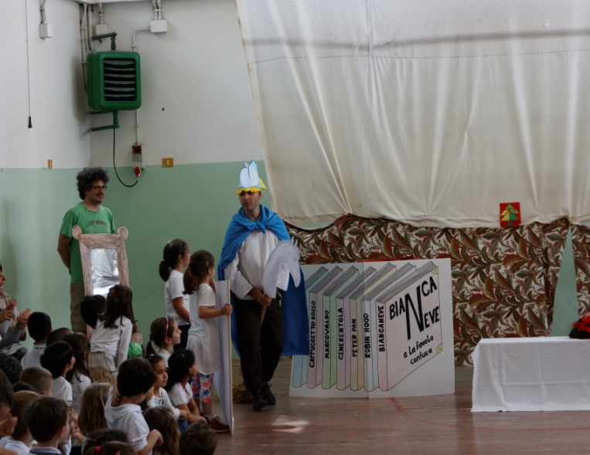
LETTURA ANIMATA… DAI GENITORI
ALCUNI MOMENTI DELLA STORIA

Slide 4
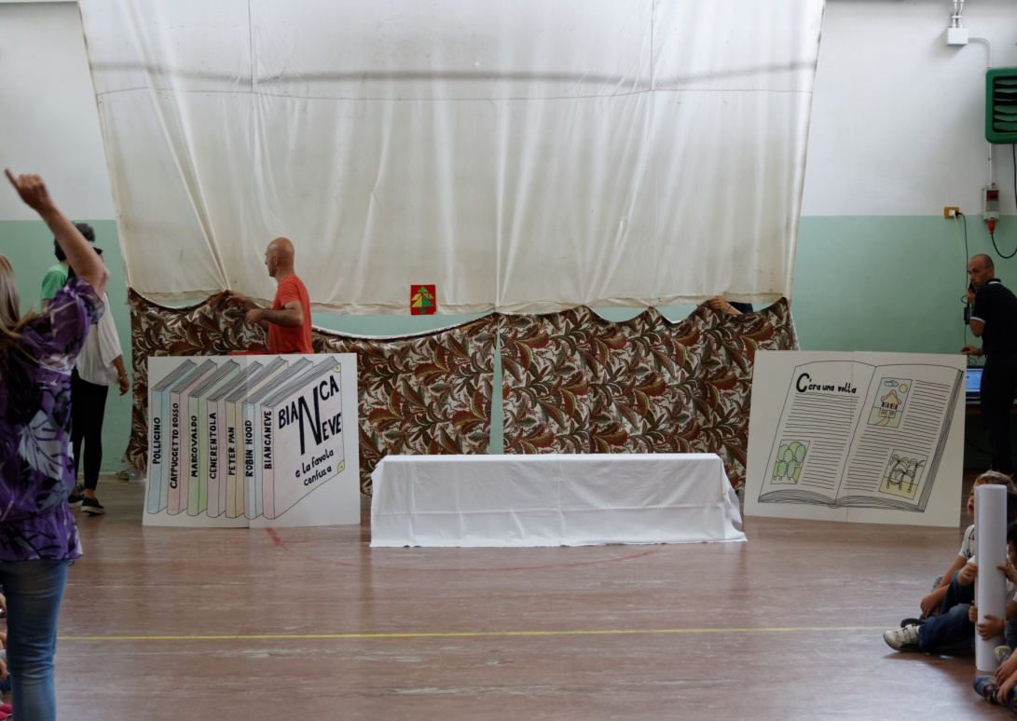
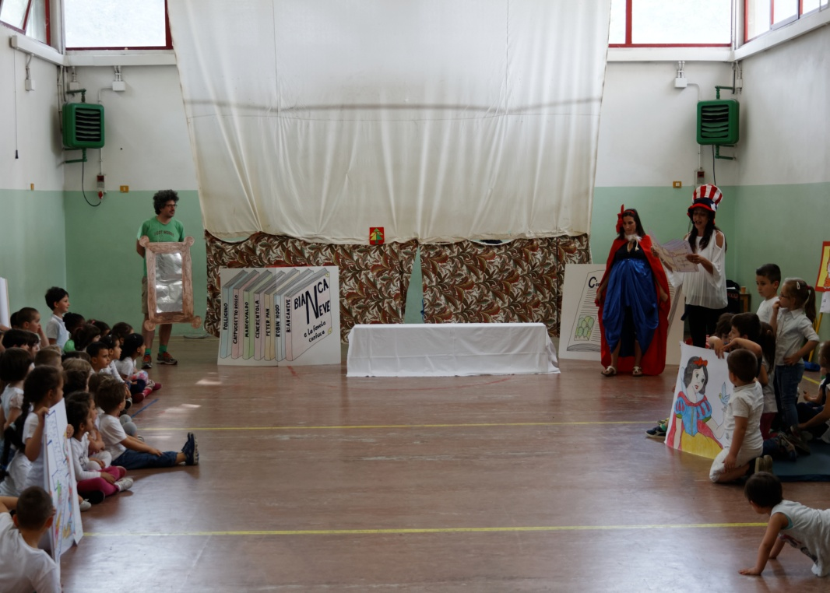
COME SONO STATI…
BRAVI!!!

